Slide 1

Úvod do
E-marketingu
Začátek naší společné cesty
Ing. Michal Stoklasa, Ph.D.
E-marketing

Slide 2
Obsah přednášky
Podmínky předmětu.
Studijní literatura.
Struktura přednášek.
1 Marketing – základní opakování.
2 E-marketing – vymezení pojmu.
3 Kampaně – jak na ně?
Notes:
csvukrs

Slide 3
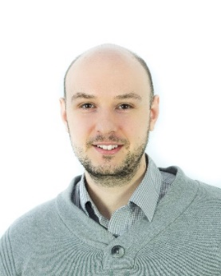

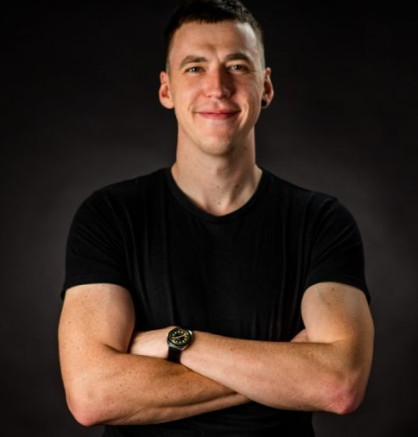
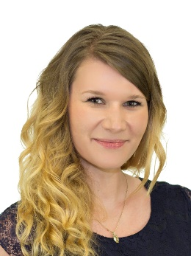
Kdo jsme
Ing. Michal Stoklasa, Ph.D.
Ing. Daniel Kvíčala, Ph.D.
(Dva mluvčí)
Ing. Radka Bauerová, Ph.D.
Notes:
csvukrs

Slide 4
Podmínky předmětu
Vypracování seminární práce o aplikaci moderních metod e-marketingu.
Kontrola seminární práce před zkouškou vyučujícím - prezentace.
Písemná zkouška pro ověření znalostí z celého rozsahu předmětu.
Notes:
csvukrs

Slide 5
Co to pro nás znamená?
Výuka předmětu probíhá v tříhodinových blocích spojením přednášky a semináře, studenti tedy neabsolvují 90 minutový monologický výklad a 45 minut praktické práce, ale činnost je spojena do jednoho bloku a dynamicky se mění. ☹
V rámci bloků studenti dostávají úkoly, které zpracovávají přímo s vyučujícím.
Pro svou seminární práci si ve skupině vyberou 3 úkoly, které odevzdají ve Wordu do konce semestru do IS.
Na závěr semestru každá skupina odprezentuje formou pitche.
Ve zkouškovém období studenti absolvují závěrečnou písemnou zkoušku.

Slide 6
Seminární práce a její prezentace
Seminární práce je zpracována ve skupině 2-3 studentů.
Studenti budou průběžně ve výukových blocích dostávat úkoly, které mohou zpracovat pod vedením vyučujícího.
V seminární práci každý z vybraných 3 úkolů zpracují na cca 2 strany (Times New Roman 12, standardní okraje). Pro zpracování seminární práce platí pravidla platná na OPF SLU (úvodní strana, formát citací, úvod a závěr, seznam literatury, formátování atd.).
V závěru semestru každá skupina odprezentuje formou pitche.
Celkem mohou studenti za seminární práci a pitch získat maximálně 15 bodů.
Notes:
csvukrs

Slide 7
Závěrečná písemná zkouška a hodnocení předmětu
Z rozsahu předmětu probraného během semestru, materiály budou studentům dostupné v IS. Maximální možný zisk bodů z písemné zkoušky je 40. Důraz je kladen na pochopení probíraného učiva a schopnost aplikace na reálných příkladech.
Hodnocení předmětu:
    A: 55-52 bodů
    B: 51-48 bodů
    C: 47-43 bodů
    D: 42-38 bodů
    E: 37-33 bodů
    F: 32 a méně bodů
Notes:
csvukrs

Slide 8
Studijní literatura a studium obecně
Studijní materiály v IS (skripta, PPT prezentace).
Seminární práce a závěrečný test budou pouze z probíraného rozsahu, viz přednášky (opět PPT prezentace).
Předmět je nastaven pro vysvětlení obecných principů online marketingu – veškeré specifičnosti jsme schopni zajistit externě (workshopy v BG)!
Učíme se pomocí základních konceptů – v praxi o věcech nerozhodují vždy jen odborníci, potřebujete svůj postup vysvětlit jednoduše i laikům.
Teorie? Případové studie?
Nebudeme vyžadovat doslovné definice, stačí svými slovy obsah. Budeme vyžadovat praktickou aplikaci – vysvětlit na příkladu.
Notes:
csvukrs

Slide 9
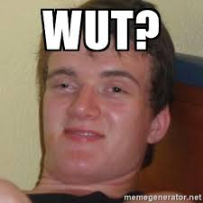
Struktura přednášek
1. Úvod do E-marketingu, vymezení základních pojmů
2. Vývoj a současný stav forem a prostředků marketingu v interaktivním prostředí.
3. Cenové strategie a taktiky v rámci E-marketingu
4. Vytváření produktových ekosystémů
5. Vybrané online nástroje marketingové komunikace
6. Proces akvizice zákazníka na internetu
7. Mobilní marketing
8. Prezentace firmy pomocí webové stránky
9. Sociální média a zapojení online zákazníka
10. Vytvoření a správa firemního profilu na sociální síti
11. Analýza zákazníka a marketingový výzkum na internetu
12. Řízení vztahů se zákazníky online
13. Komplexní tvorba online marketingových kampaní
Notes:
csvukrs

Slide 10


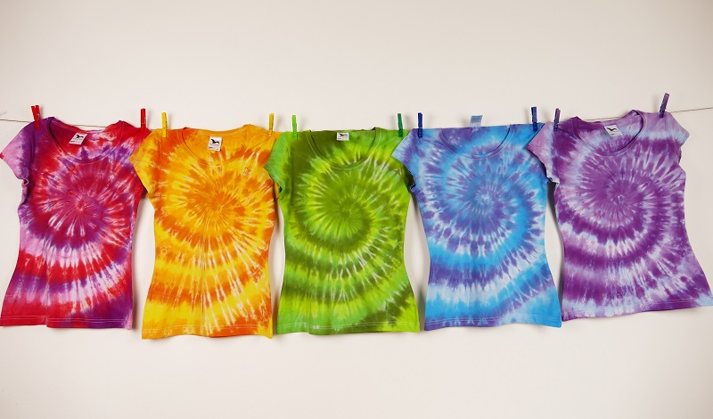
O čem bude tento předmět - intro
Notes:
csvukrs

Slide 11
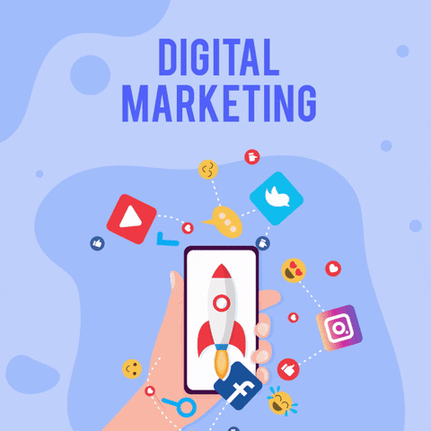
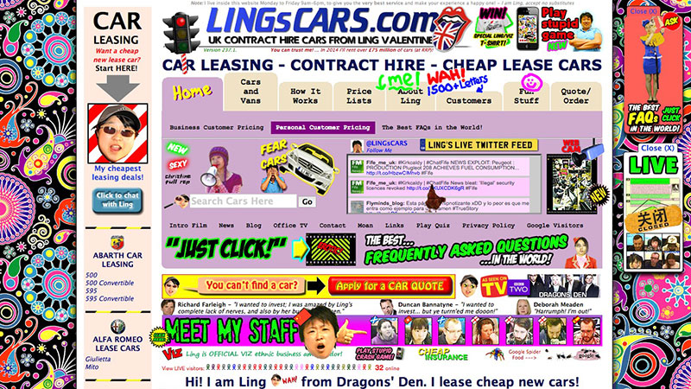
O čem bude tento předmět - intro
Notes:
csvukrs

Slide 12

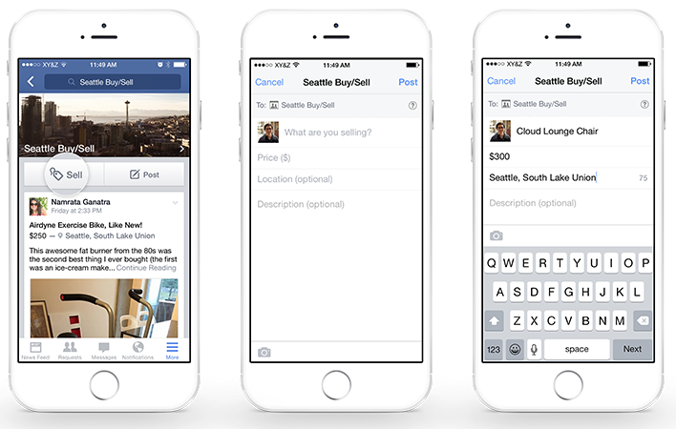
O čem bude tento předmět – sociální média
Notes:
csvukrs

Slide 13
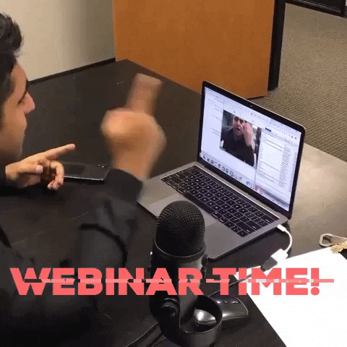

O čem bude tento předmět – obsahový marketing
Notes:
csvukrs

Slide 14
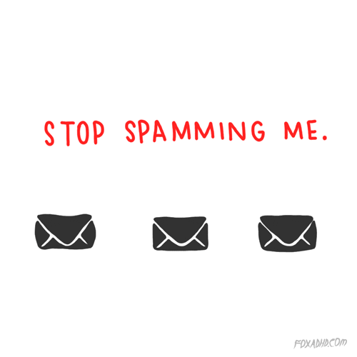
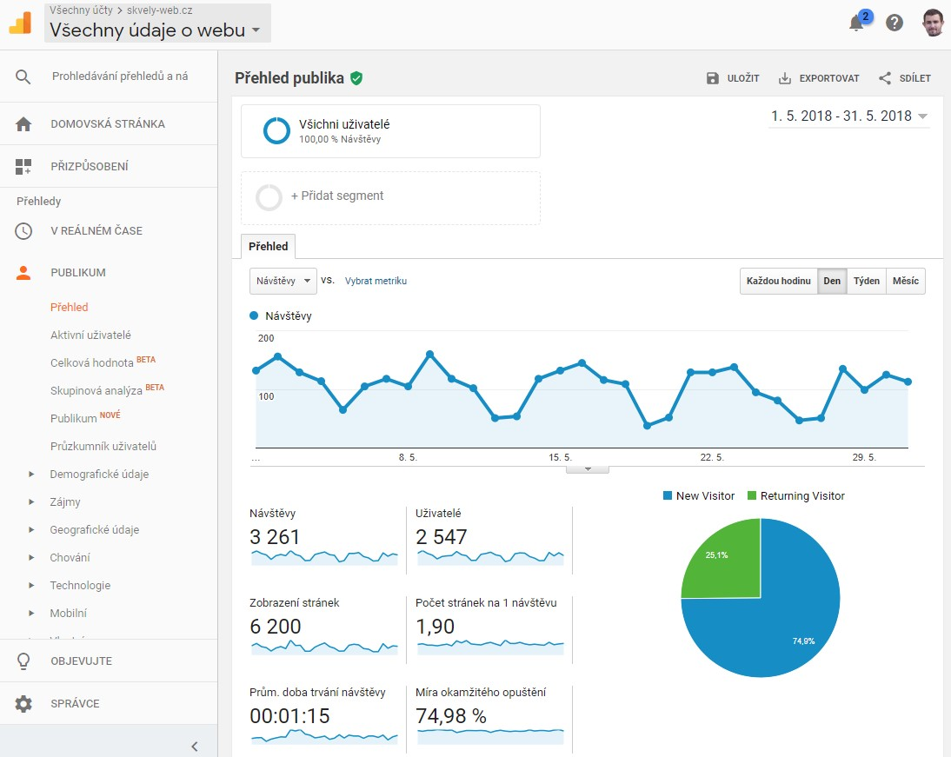

O čem bude tento předmět – e-mailing, web, webová analytika
Notes:
csvukrs

Slide 15
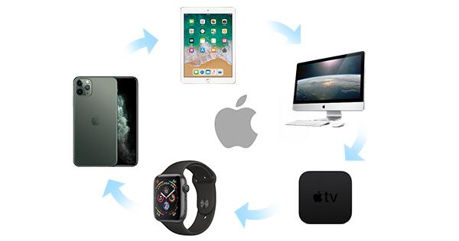
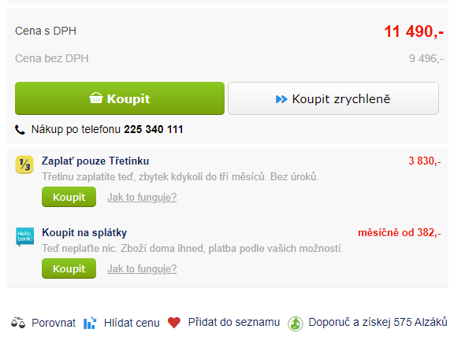
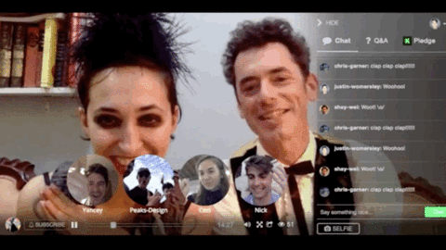
O čem bude tento předmět – produktové ekosystémy, cena v onlinu
Notes:
csvukrs

Slide 16
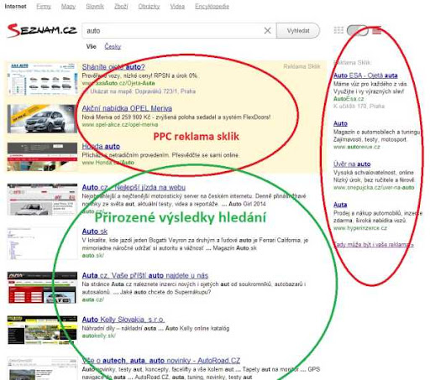
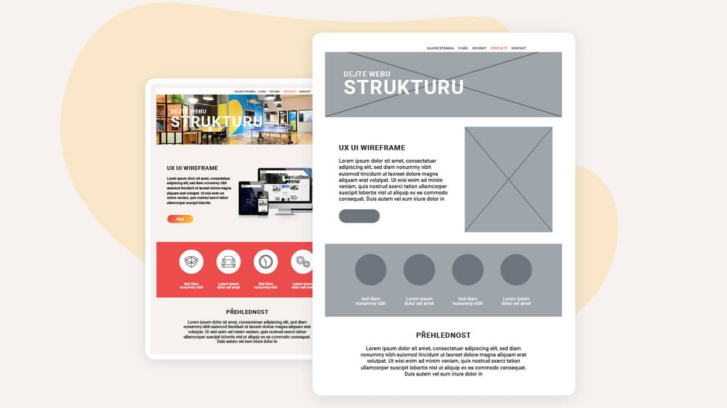
O čem bude tento předmět – PPC, UX
Notes:
csvukrs

Slide 17
Struktura a harmonogram přednášek
21.9. – Stoklasa - Úvod do E-marketingu, vymezení základních pojmů.
5.10. – Stoklasa – Obsahový marketing.
12.10. – Kvíčala - Sociální sítě – FB, Insta, konkrétní kampaně na FB/Insta, reklamy atd.
19.10. – Kvíčala - Sociální sítě pokračování – YT, TikTok, LinkedIn, Twitter, Pinterest. Discord, Reddit, a další.
26.10. – Stoklasa – Cenové strategie a taktiky v rámci E-marketingu.
2.11. – Stoklasa – Vytváření produktových ekosystémů, Crowdsourcing a kampaně.
9.11. – Kvíčala – Prezentace firmy pomocí webové stránky.
16.11. – Kvíčala – Proces akvizice zákazníka na internetu. STDC.
23.11. – Kvíčala – E-mailing. Google Analytics.
30.11. – Kvíčala – Proces tvorby kampaně. Případové studie.
7.12. – Stoklasa – Analýza zákazníka a marketingový výzkum na internetu.
14.12. – Stoklasa – PPC reklama – zajišťuje externí agentura Profocio v průběhu semestru.
Notes:
csvukrs

Slide 18
Struktura a harmonogram přednášek
Všechny přednášky odborníka z praxe Ing. Kvíčaly, tedy 12.10.,19.10., 9.11., 16.11., 23.11., 30.11., pokračují seminářem hned po přednášce v MS. Klasické semináře ten týden odpadají.
Bude dobré si přinést notebook. Přinejhorším mobil.
Notes:
csvukrs

Slide 19
Co sledovat
FB skupina Marketing OPF Karviná
FB Katedra podnikové ekonomiky a managementu SU OPF Karviná.
Marketing Journal.
Médiář.
Mediaguru.
Newsfeed.
E15, Czechcrunch, Místoprodeje, Tyinternety, Refresher.
Sledujeme zahraniční (USA) weby „o životě“, technice apod. – spotřební trendy přicházejí k nám a my jsme připraveni.
Notes:
csvukrs

Slide 20
OPF – studium plné příležitostí
Jeďte na Erasmus+!
International Student Seminar.
Business Gate.
A mnoho dalšího, viz web a Facebook.
Notes:
csvukrs

Slide 21
Motivační slajd
Online marketing se rychle vyvíjí - záleží nám na vaší zpětné vazbě.
Studujete marketing – v praxi budete potřebovat tyto znalosti.
Snad si užijeme i nějakou srandu a bude nás to všechny bavit – předmět je hodně praktický.
Na vysoké škole se dá projít bez naučení čehokoliv – praxe je pak těžká – jsme tu pro vás 3 „mladí“ s praxí, ptejte se, diskutujte, vytáhněte z nás maximum ☺ … Co od předmětu čekáte? Co už znáte? Co se chcete naučit?

Slide 22
Kejsky
Jak vystřihnout brand kampaň pro fintech se zásahem 10 milionů: Kovy a Portu.
Arri, Instagram influencer.
Mark Ritson na Marketing Festivalu 2019: jak vytvořit funkční marketingovou strategii.
McDonald's rozehrává na printech hamburgerovou symfonii.

Slide 23
1 Marketing – základní opakování – lidové názory na marketing
„Marketing je bouda na lidi!“ (Karel Skeptik, 2015)
„Marketing je reklama v televizi, třeba ta pěkná s pejsky nebo ta otravná s Alza ufonem.“ (Júlie Skočdopole, 2015)
„Marketing to jsou ty letáky ve schránce, akce 1+1 na pizzu, reklama v TV apod., že?“ – tedy komunikace. (Cecílie Šetřílková, 2015)
„Marketing jsou nástroje, které mi umožní více prodat.“ (manažer Antonín T., 2015)
Notes:
csvukrs

Slide 24
(Současný) pohled na marketing
Společenský a manažerský proces, jehož prostřednictvím uspokojují jednotlivci a skupiny své potřeby a přání v procesu výroby a směny produktů a hodnot. (Kotler, 2007)
Marketing je proces řízení, jehož výsledkem je poznání, předvídání, ovlivňování a v konečné fázi uspokojení potřeb a přání zákazníka efektivním a výhodným způsobem zajišťujícím splnění cílů organizace. (Světlík)
Marketing je činnost, soubor institucí a procesů pro vytváření, komunikaci, doručování a výměnu nabídek, které mají hodnotu pro zákazníky, klienty, partnery a celou společnost. (AMA, 2017)
Notes:
csvukrs

Slide 25
Základní marketingový koncept
Potřeba = pocit nedostatku.
Přání = formulace potřeby (socio-kulturní a osobní charakteristiky spotřebitele).
Poptávka = přání podpořená určitou kupní silou (impulzivní nakupování – vážně to potřebuji?).
Poptávka = „souhrn produktů, které jsou zákazníci schopni si koupit“.
Hodnota (zákazníkův odhad celkového potenciálu produktu uspokojit jeho potřeby) produktu pro zákazníka. Jak ji měřit? Jaká je hodnota pro firmu? Jaké jsou drivery (tahouni) poptávky (cena, značka, certifikace)?
Notes:
csvukrs

Slide 26
Strategická a taktická rovina marketingu
Strategická marketingová rozhodnutí:
  Kdo je náš zákazník?
  Jakou hodnotu mu nabízíme?
  Jak zajišťujeme jeho spokojenost?
  Jak si udržujeme konkurenční pozici?
Taktická marketingová rozhodnutí:
  Jaký produkt budeme nabízet?
  Jaká bude jeho cena?
  Kde, kdy a jak ho budeme propagovat?
  Kde, kdy a jak bude zákazníkům dostupný?
Notes:
csvukrs

Slide 27
Proces strategického řízení
Vize a mise firmy.
Analýza prostředí.
Strategické cíle.
Formulace strategie – generování strategie, analýza alternativ, výběr optimální strategie.
Implementace strategie.
Hodnocení a kontrola.
Notes:
csvukrs

Slide 28


STP proces
Targeting
Segmenting
Positioning

Slide 29
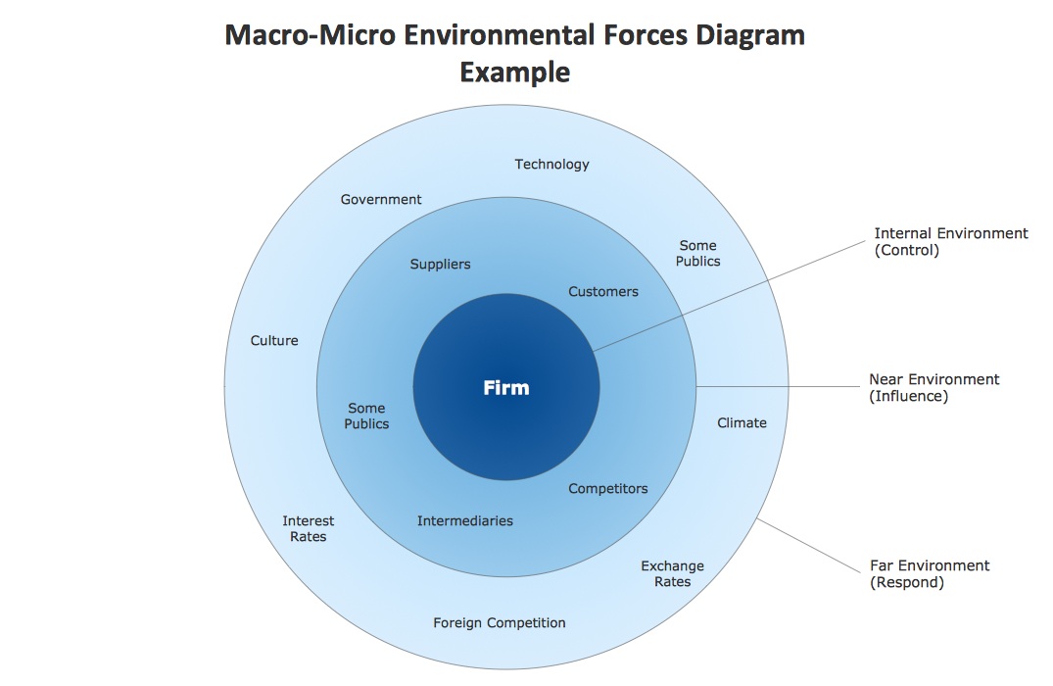
Makro a mikro marketingové prostředí
Notes:
csvukrs

Slide 30
Trendy v makro prostředí (PEST)
Demografické – stárnutí, migrace zpět z měst, pokles porodnosti, singles, charakter rodin a domácností, rasová a národní struktura.
Ekonomické – ne/zaměstnanost, rostoucí disponibilní důchod, daňová politika, měnový kurz.
Legislativní a politické – nestabilita, EU právo.
Přírodní – ekologie, ceny energií, klimatické změny.
Technologie – digitalizace, online nakupování, AI, zkracování cyklu, inovace.
Socio-kulturní – žijeme online, univerzální globální zvyky, sociální komunity, život na dluh, bio životní styl, zdraví a krása, emancipace žen, terorismus, vzdělání.
Notes:
csvukrs

Slide 31
Svět se digitalizuje
Přístup na internet – v roce 2000 cca 361 mil. lidí, v roce 2014 cca 3 mld., dnes cca 5 mld., v Evropě skoro 90 %.
Na internetu strávíme průměrně přes 2500 minut měsíčně.
Na internetu nakupujeme (v roce 2021 v ČR obchod přes 223 mld. Kč.).
Sledujeme videa na YT, Netflix. Jsme na sociálních sítích.
Sledujeme weby, kde máme rádi obsah, interaktivitu, dostupnou péči.
Díky působení online podstatně lépe poznáme své zákazníky.
Zapomeňte na svůj názor na chování lidí na internetu. Podívejme se na data.
Notes:
GDG je Google Digitální Garáž
Data o e-commerce https://www.apek.cz/clanky/v-roce-2020-dosahly-prodeje-zbozi-na-internetu-196

Slide 32
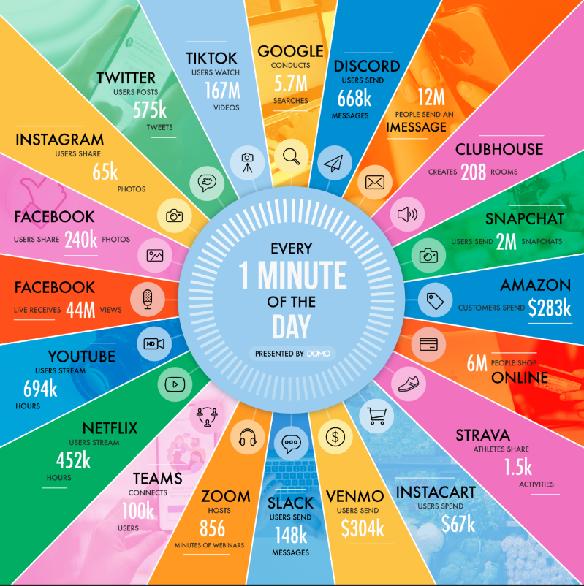
Co se děje každou minutu na internetu v roce 2021?
Notes:
Zdroj: https://www.visualcapitalist.com/from-amazon-to-zoom-what-happens-in-an-internet-minute-in-2021/

Slide 33
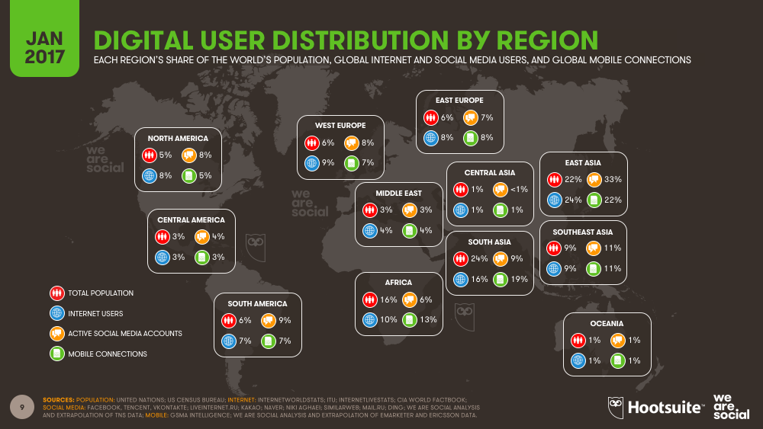
Statistika o internetu
Perfektní statistiky o soušlech.
Celková populace v roce 2017 je 7,476 mld. lidí, z toho 3,77 mld. má přístup k internetu (50%), 2,8 mld. je na sociálních sítích (37%), 4,2 mld. má mobilní telefon (66%), 2,56 mld. používá sociální sítě na mobilu (34%), 1,61 mld. nakupuje online (22%). Neustálý růst.
Důležité je uvědomit si odlišnosti v různých částech světa!
Notes:
Zdroj: https://wearesocial.com/special-reports/digital-in-2017-global-overview

Slide 34
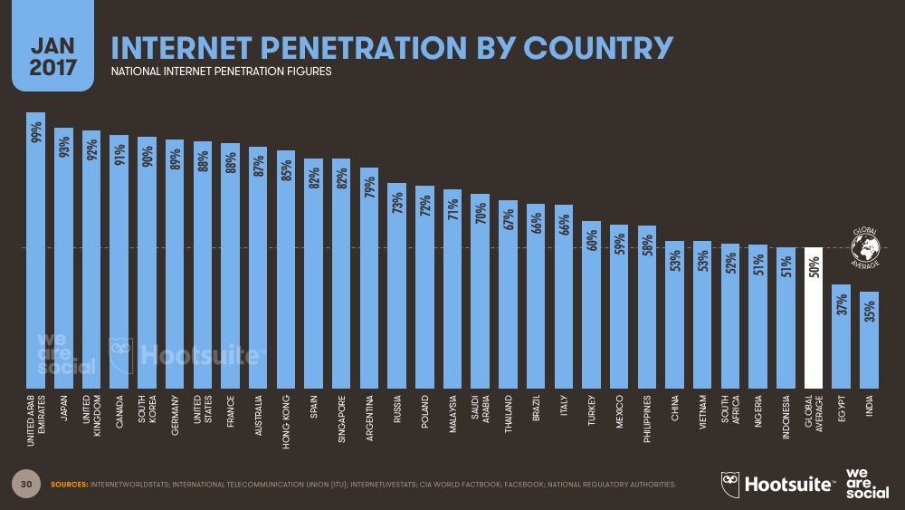
Penetrace internetu podle země
Notes:
Zdroj: https://wearesocial.com/special-reports/digital-in-2017-global-overview

Slide 35
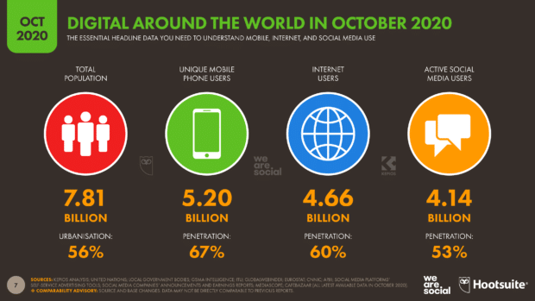
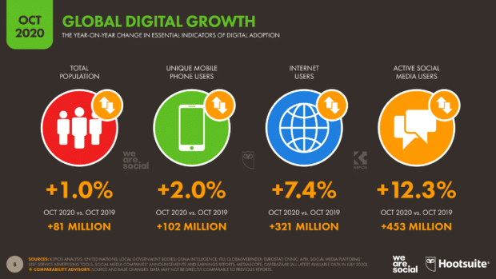
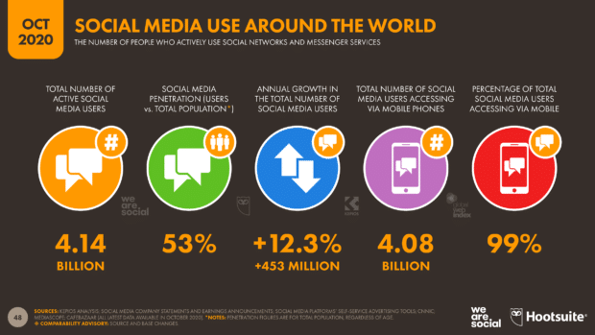
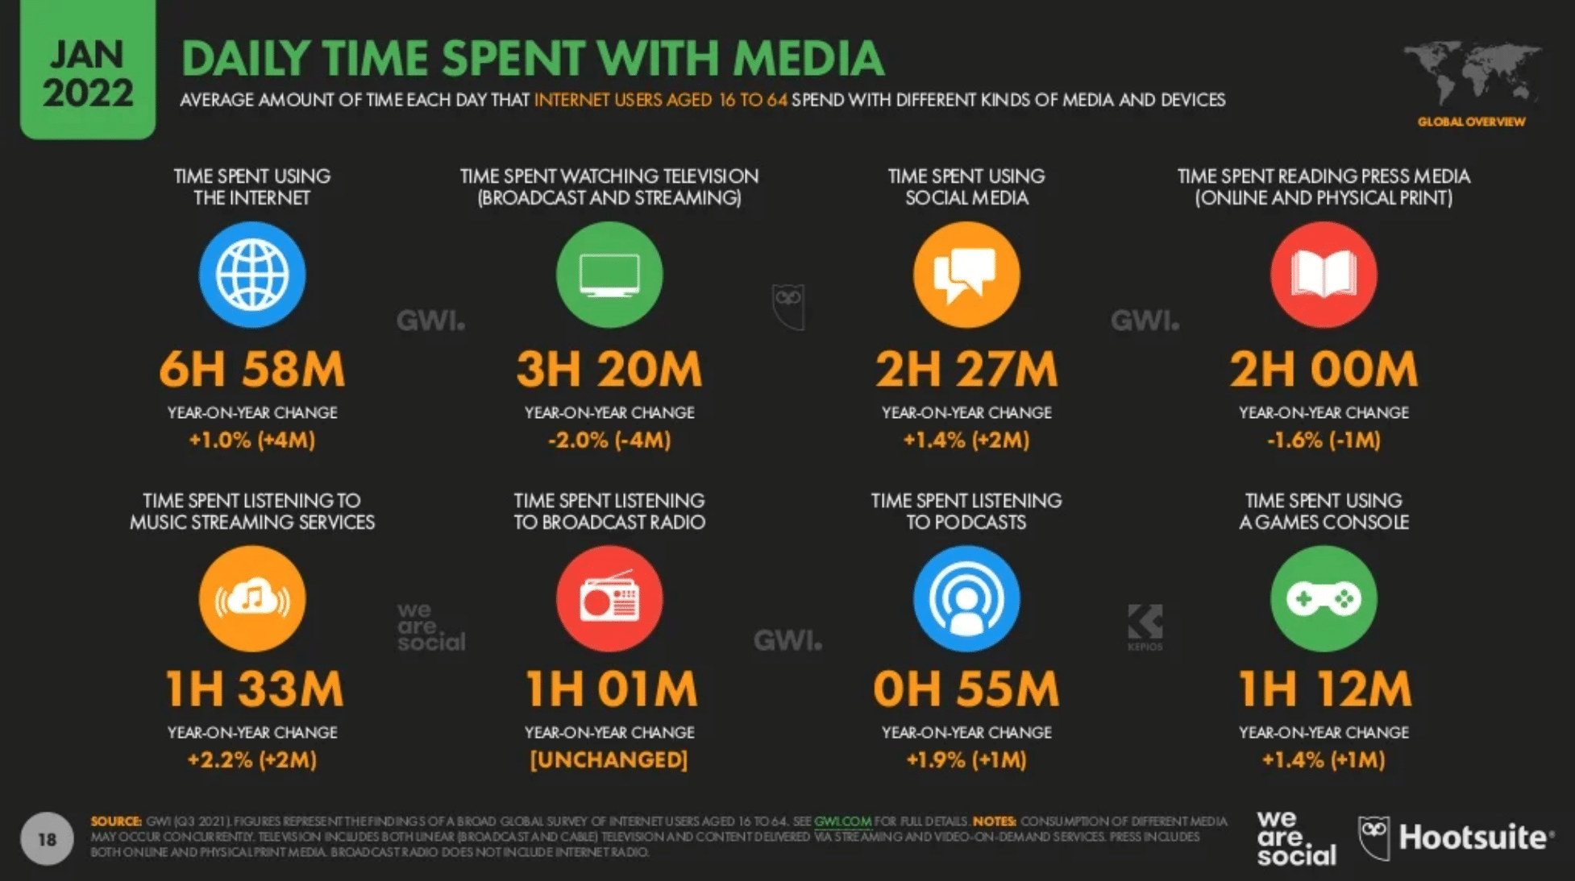
Další statistiky 2020 (Hootsuite, 2020; 2022)
Notes:
https://blog.hootsuite.com/social-media-users-pass-4-billion/

Slide 36
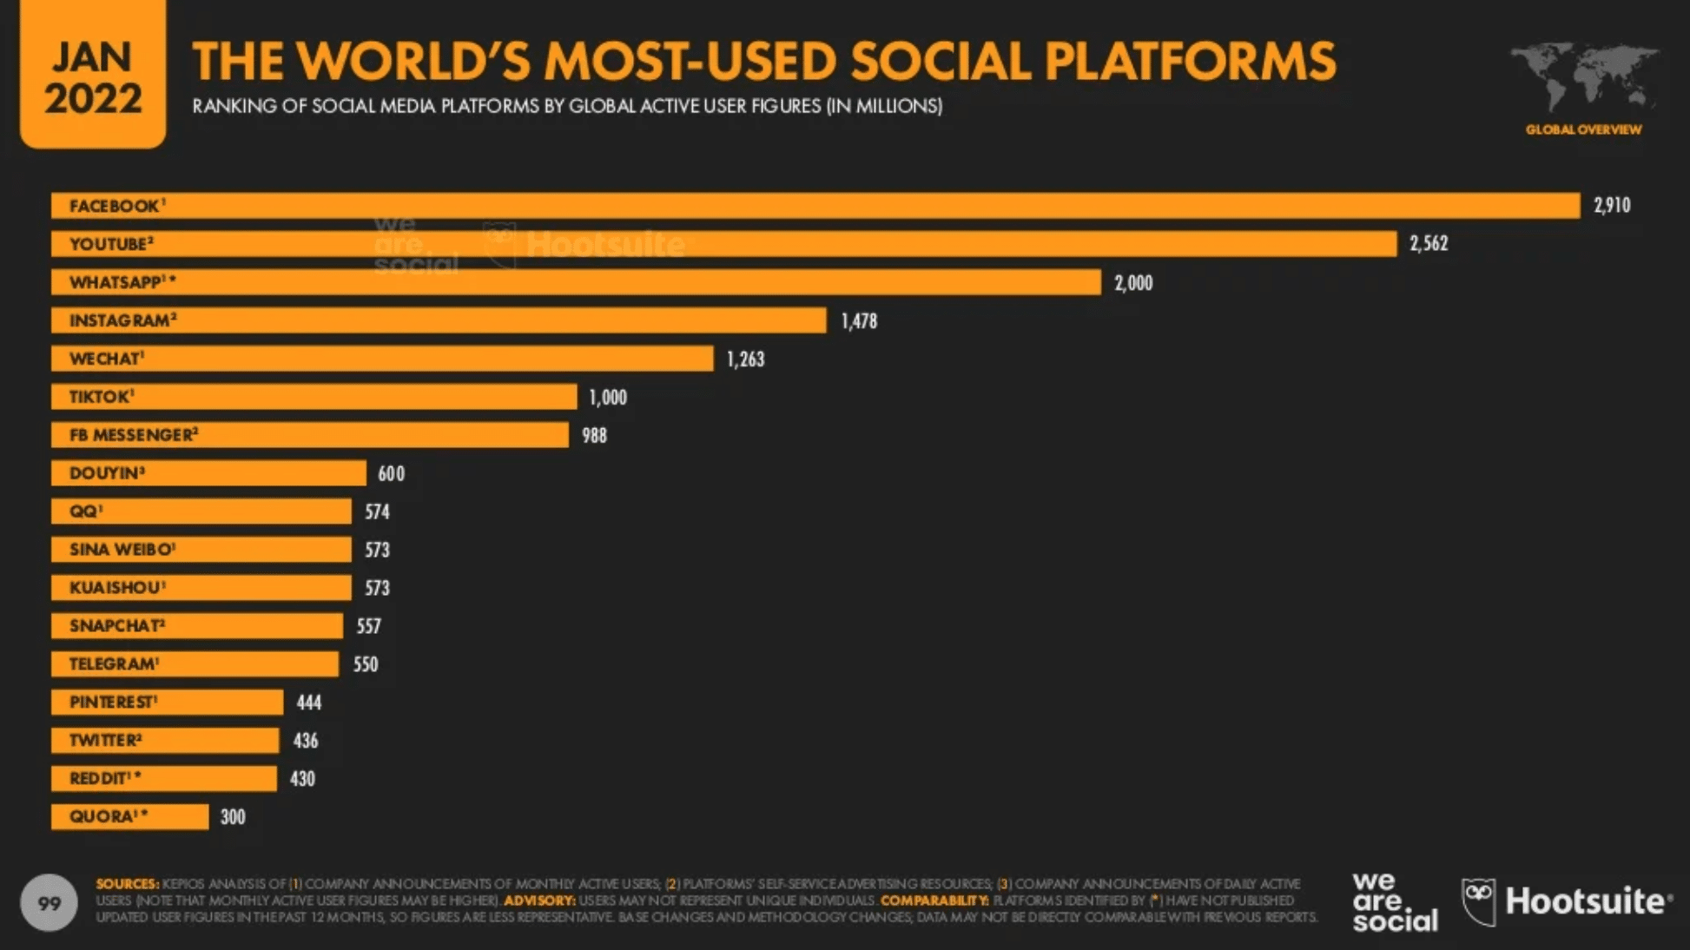
Počet aktivních uživatelů sociálních sítí
Notes:
https://blog.hootsuite.com/social-media-users-pass-4-billion/

Slide 37
2 E-marketing – vymezení pojmu
E-marketing bývá často označovaný také jako internetový marketing nebo web-marketing. Rovněž se používají označení on-line marketing nebo digitální marketing.
E-marketing představuje způsob, jak je možno dosáhnout stanovených marketingových cílů prostřednictvím internetu. Podobně jako klasický marketing, e-marketing zahrnuje celou řadu aktivit spojených s ovlivňováním, přesvědčováním a udržováním vztahů se zákazníky. (Janouch 2011, s. 19).
Jednoduše řečeno, e-marketing je on-line marketing ať již prostřednictvím webových stránek, on-line reklamy, e-mailu, interaktivních kiosků, interaktivní TV nebo mobilních telefonů. To zahrnuje procesy přibližování se zákazníkům, lépe jim rozumět a udržovat s nimi dialog. (Chaffey a Smith, 2013)
Notes:
csvukrs

Slide 38
E-marketing – odlišnosti
Charakteristiky současného marketingu je tedy možné vztáhnout právě k nim (Janouch 2011, s. 20-21):
  Konverzace – lidé na internetu mezi sebou komunikují naprosto bez zábran, protože internet přímo vyzývá ke konverzaci a firmy se tomu přizpůsobují.
  Zákazník není sám – trh na síti nezná respekt k firmám, které jsou neochotné nebo neschopné se přizpůsobit, protože zákazník není sám a propojení lidí může velkou rychlostí firmu zlikvidovat, či naopak zvednout mezi nejvýznamnější hráče na trhu.
  Spoluúčast – chytré a poučené firmy se snaží zákazníky zapojit do procesu vývoje nebo přizpůsobování produktů, čímž si pak mohou zajistit loajalitu zákazníků a své budoucí zisky.
Notes:
csvukrs

Slide 39
E-marketing – benefity (Rana 2009, s. 2-3)
Globální dosah.
Nižší náklady.
Lehce sledovatelné a měřitelné výsledky.
24 hodinový marketing.
Personalizace.
Marketing jeden na jednoho.
Zajímavější kampaně.
Lepší míra konverze.
Notes:
Globální dosah – internetová stránka může zasáhnout kohokoliv, kdo má přístup na internet. To umožňuje najít nové trhy a konkurovat globálně při malé investici.
Nižší náklady – správně naplánovaná a efektivně zacílená e-marketingová kampaň dokáže přitáhnout správné zákazníky s mnohem nižšími náklady než tradiční marketingové metody.
Lehce sledovatelné a měřitelné výsledky – email marketing nebo bannerová reklama ulehčuje zjišťování, jak efektivní kampaň byla. Firma může získat detailní informace z odpovědí zákazníků na její reklamu.
24 hodinový marketing – přes webové stránky si zákazníci můžou zjistit informace o firmě nebo produktu, i když je to mimo úředních hodin.
Personalizace – jestliže je databáze zákazníků firmy spojená s její webovou stránkou, pak někdo stránku navštíví, firma je může oslovit s konkrétní nabídkou. Čím více zákazníci a podniky nakupují, tím lepší jsou data a efektivnější marketing.
Marketing jeden na jednoho – e-marketing napomáhá získat přístup k individuálním zákazníkům na počítačích a mobilních telefonech.
Zajímavější kampaně – e-marketing umožňuje vytváření interaktivních kampaní využívaním hudby, grafiky a videí. Firma může poslat svým zákazníkům žádost na hru, či kvíz, jednoduše cokoliv, co si myslí, že by jej mohlo zaujmout.
Lepší míra konverze – na webové stránce jsou návštěvníci jenom pár kliků od dokončení nákupu, na rozdíl od jiných médií, které vyžadují telefonát nebo osobně zajít do obchodu.

Slide 40
E-marketing – základní nástroje
Internet ☺
Webová stránka.
Sociální média.
Vyhledávače – SEO, PPC, cenové srovnávače, marketplace.
E-mailing - newslettery, direct e-mail kampaně.
Mobilní marketing.
Obsah obecně, pak specificky video obsah, webináře, blog apod.
Placené reklamy – bannerová, PPC, syndikace apod.
Notes:
Newslettery – elektronické „jednostránkové“ dokumenty, které jsou obvykle zasílané e-mailem v pravidelných intervalech definovanému seznamu příjemců, kteří se přihlásili k odebírání elektronické pošty. Příjemci tak dávají najevo svůj zájem o hodnotný obsah dané firmy (novinky, kupóny, atd.). Odpověď se neočekává. Newslettery jsou běžně odesílány z poskytovatelů služeb 3. stran.
Sociální média – média, které usnadňují komunikaci a sdílení prostřednictvím sociálních sítí. Důvodů, proč lidé využívají sociální média, je několik. Může to být touha sdílet informace a zkušenosti, držet krok s dobou, učit se nebo zhodnotit své zkušenosti. Sociální média jsou marketingovým snem firem, jakožto dobrá kampaň, která zajistí potenciální zákazníky značce nebo obrovskou příležitost sdílení marketingových aktivit.
SEO (z angl. Search Engine Optimization) – optimalizace pro vyhledávače představuje proces využívání souboru technik, který vede k lepšímu umístění webových stránek v neplacených (organických) výsledcích vyhledávání internetových vyhledávačů podle klíčových slov adekvátních pro dané webové stránky. Jestliže např. firma nabízí poznávací zájezdy do Itálie, je jejím cílem, aby se její nabídka objevila na první stránce s výsledky pokaždé, když někdo vyhledává „zájezdy Řím“. SEO k tomu napomáhá.
Mobilní marketing – využívání mobilního média jako prostředku marketingové komunikace a distribuce jakéhokoli druhu propagačních, či reklamních sdělení konečnému zákazníkovi prostřednictvím bezdrátových sítí.
Webináře – semináře vedené na webu. Jako marketingové nástroje mohou být použity pro propagační akce, lepší znalost produktů, „jak na to“ sezení apod. Jsou ideální pro produkty, které jsou vizuální, mají různorodé využití, zahrnují komplexní prodeje, atd. Webináře jsou obvykle zdarma a jsou propagovány newslettery, či jinými marketingovými kanály. Jsou vyvinuty tak, aby nabízeli hodnotu potenciálním zákazníkům, demonstrovali atributy společnosti, jako je odbornost, inventář produktů, atd. a tak zapojili účastníky do nákupního cyklu. Webináře využívají multimediální funkce, včetně používání prezentací, živých nebo předem nahraných videí, živé ukázky produktů, hlasovou komunikaci a textový chat. Mohou být zaznamenávány a zveřejněny na webových stránkách společnosti nebo na jiných stánkách, jako je YouTube.
Tvorba videí – videa jsou běžně používány k demonstraci výrobků nebo služeb a ukázce okolí těchto produktů, jako například oblast kolem domu, který se prodává. Představují velice efektivní marketingový nástroj, protože videa mají lidé rádi, pokud ovšem jsou rozumně krátké, zábavné a nápadité.
Vytváření obsahu (obsahový marketing) – tvorba a umisťování hodnotného a užitečného obsahu, díky kterému se zákazníci zapojují do komunikace, přilákávají tak potenciální zákazníky a přimějí je k akci – koupě. Jedná se tedy o schopnost firmy komunikovat se zájemci a potenciálními zákazníky tak, aniž by na ně tlačila s nabídkou.
Placené reklamy – bannerová reklama, PPC reklama, placené distribuce obsahu, či syndikace. Placené reklamy přivádí návštěvníky na webové stránky firem, blogy, či jiné on-line platformy. Jsou běžně používány k podání informací o společnosti on-line, když návštěvníci hledají určité výrazy nebo přichází na webové stránky, které zobrazují reklamy spojené s jejím obsahem.
Direct email kampaně (email marketing) – komerční zpráva zasílaná skupině lidí prostřednictvím emailu. Odesílání emailových zpráv s cílem posílit vztahy se současnými zákazníky, podpořit jejich loajalitu, přimět je k okamžité koupě, či získat nové zákazníky.

Slide 41
Výkonnostní marketing
Obecně si musíme uvědomit, že se online marketing překotně vyvíjí, proto mnoho pojmů nemá ustálené definice, nebo se postupně jejich vymezení mění.
„Výkonnostní marketing je marketingem zaměřeným na výkon. Nejedná se však o výkon primární (např. to, kolikrát se vaše reklama zobrazí nebo kolik prokliků vaše reklama zaznamená), ale především o výkon sekundární, čímž je myšlena až měřitelná akce na webu zadavatele. Za měřitelnou akci (tzv. konverzi) lze stanovit např. vyplnění objednávky, registraci, přihlášení se k odebírání informací a spoustu dalších činností, které se před kampaní (se zadavatelem) stanoví jako „cíl kampaně“.“ (SPIR, 2018)

Slide 42
Nástroje výkonnostního marketingu 1 (SPIR, 2018)
Stanovení cílů (konverzí) - „výkonnostní marketing je o stanovení si měřitelného cíle na webu zadavatele a zároveň o následné, dlouhodobé optimalizaci jeho on-line marketingových aktivit, která povede k efektivní maximalizaci tohoto cíle (efektivní = za cenu, která se zadavateli vyplatí)“.
Optimalizace zdrojů návštěvnosti – „výběr takových on-line reklamních aktivit (výběr webů, výběr klíčových slov, pro která se zobrazuje reklama ve vyhledávačích atp.), který povede k maximu efektivních konverzí na webu zadavatele“.
Efektivizace webu – „snaha o maximalizaci konverzí (a hodnot konverzí) z příchozích návštěvníků. Do této činnosti patří např. uživatelská přívětivost webu zadavatele (použitelnost, snadná orientace atp.), obchodní přesvědčivost webu či jeho důvěryhodnost“.

Slide 43
Nástroje výkonnostního marketingu 2 (SPIR, 2018)
PPC systémy – „zkratka pro Pay Per Click a znamená, že v těchto systémech se obecně neplatí za zobrazení (impresi) reklamy, ale až v případě, kdy uživatel internetu na reklamu klikne“. Kromě vyhledávačů ale také obsahové sítě!
Optimalizace pro vyhledávače (SEO) – „využívá pro dosahování obchodních cílů webu viditelnost v přirozených (neplacených) výsledcích vyhledávání“. „Mezi on-page faktory řadíme vše, co je součástí samotné webové prezentace. Roli hraje informační architektura webu, použité texty, struktura HTML kódu a mnoho dalších aspektů. Off-page faktory jsou dnes v podstatě synonymem pro zpětné odkazy – tedy odkazy z jiných webů“.
Affiliate marketing – „veškeré marketingové aktivity odměňované procenty z prodeje výrobků či služeb (obvykle z objednávky či registrace)“.

Slide 44
3 Kampaně – jak na ně?
Cíle.
Cílové skupiny.
Analýzy, rozpočtová omezení, čas, média, tonalita, archetypy atd.
Volba vhodných médií ve vztahu k výše řešenému.
Implementace, kde kdo co měří a za co je zodpovědný.
Neustálé vyhodnocování a úpravy.
Postup plánování kampaně může vypadat třeba takto, nebo takto.
Notes:
csvukrs

Slide 45

Vědomá žena za volantem – Ing. Bohdana Anna Šafranová
Zaměření primárně na ženy, které z nějakého důvodu odložily své řidičské průkazy a rozhodly se neřídit svůj anebo jiný, například rodinný či firemní, vůz.
V rámci projektu ženy vzdělává o pravidlech silničního provozu podle Zákona 361/2000 Sb., o provozu na pozemních komunikacích a o změnách některých zákonů.
Pro projekt autorka vytvořila webové stránky, Fan Page na sociální síti Facebook a tamtéž také skupinu, o kterou se stará a kde předává v rozumné míře své know how a kde také komunikuje s členkami a klientkami. Protože je sama tváří svého projektu, pracuje také na viditelnosti projektu na vlastním osobním profilu na sociální síti Facebook, LinkedIn a TikTok. Pro projekt také vytvořila profil na sociální síti Instagram.
Notes:
csvukrs

Slide 46
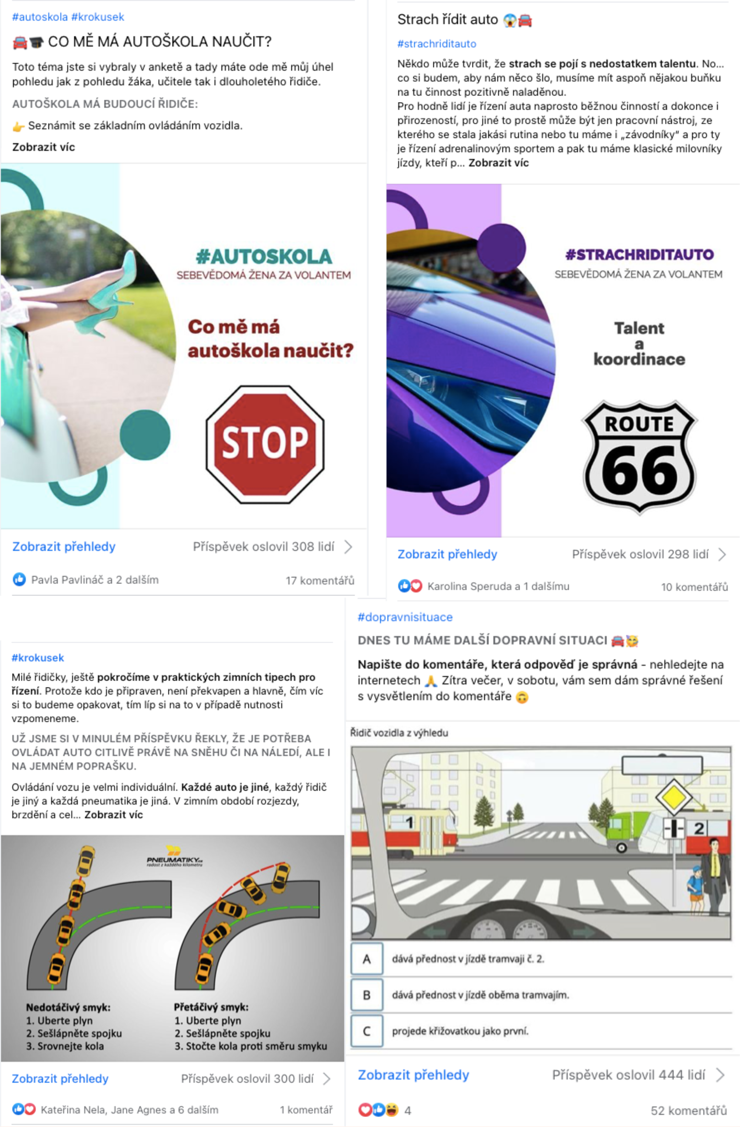
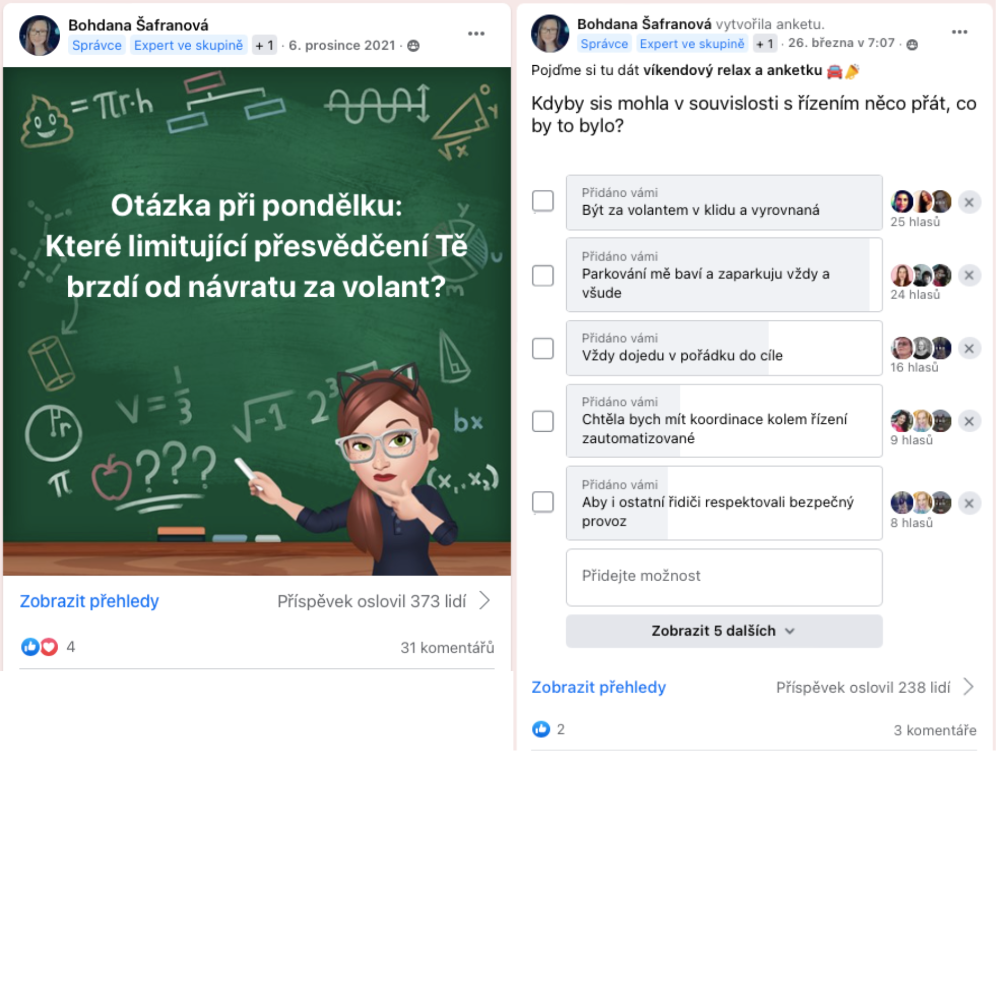
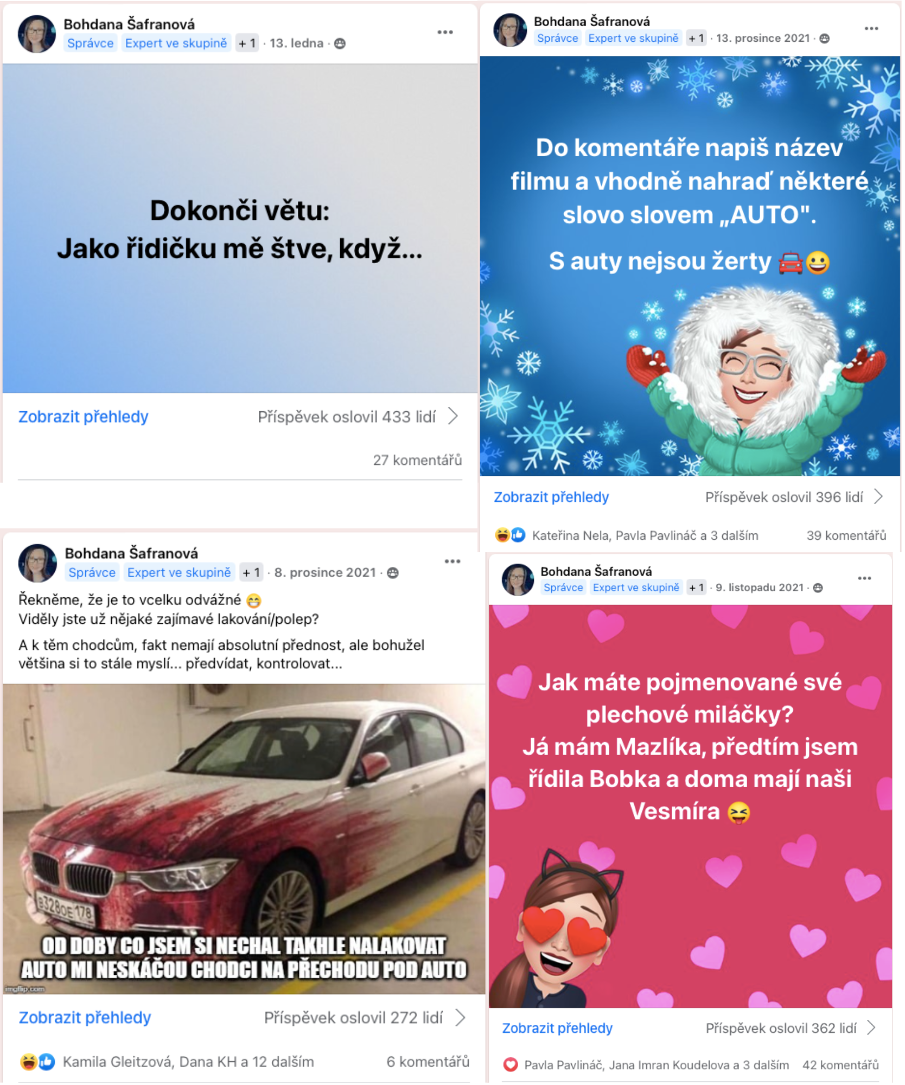
Příspěvky – vzdělávací, zjištění potřeb, zábavné, uvítací atd.
Notes:
csvukrs

Slide 47
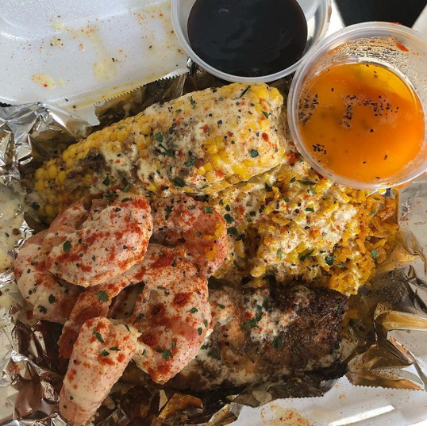
Online prostředí tvoří nové businessy
How Instagram Is Turning Home Cooks Into Entrepreneurs.
29 best online business ideas.
Prodej fotek přes FB skupiny.
Freelance přes FB skupiny – např. programování.
Psychologické poradenství přes video hovory.
Financování přes crowdsourcing.
Osobní trenér online.
Notes:
csvukrs

Slide 48
Případová studie – e-sport
Nejobsáhlejší kategorie na YouTube? Hry ☺ Největší youtuber? PewDiePie – herní kanál (vydělá si 20 mil. dolarů ročně). Největší internetová televize (Amazon zaplatil 1 mld. dolarů …) – herní Twitch.tv. Herní business předběhl již dávno filmový a hudební (např. GTA:V stálo 265 mil. dolarů a vydělalo přes 6 mld. a stále roste, to nedokázal žádný film, a takovýchto her vychází více, než filmů).
Digitální revoluce změnila, jak vnímáme a konzumujeme obsah – lidé sledují profesionály hrající hry. Vznikají turnaje, vše přitáhlo sponzory, např. Gamescom v Německu navštívilo 350 000 lidí a zahajovala jej německá kancléřka A. Merkel, turnaj v Dota 2 měl prize pool 25 mil. dolarů (ano, hrálo se o půl miliardy Kč.).
E-sportu země zaslíbená je Korea, kde najdete e-sport hvězdy všude a na všem.
A co ČR? Vyhráli jsme Hearthstone Global Games (mistrovství světa týmů v karetní hře Hearthstone, což je další multi miliardová hra od Blizzardu, tvůrců WoWka).
Do světa esportu stále více pronikají ženy. Roste také počet diváků i zájem značek.
Notes:
Zdroj: založeno na http://markething.cz/e-jako-sport-fenomen

Slide 49
Konec prezentace
Děkuji za pozornost ☺

